Slide 1
Rencontre d’échanges sur le financement de la santé au BF : l’achat stratégique des soins et des services de santé
  Equipe fonctionnelle 2
Dr S Pierre YAMEGO, MD, MPH
Directeur des établissements de santé
yampite@gmail.com

Slide 2
Equipe fonctionnelle 2 « accès et services de qualité »: principales missions
Discuter des questions d’actualité en rapport avec les réformes pour l’accès et la qualité des soins
Saisir les opportunités pour traiter et proposer des actions concrètes
Faciliter et améliorer les échanges et communications entre les acteurs du système de santé sur l’achat stratégique des soins

Slide 3
Equipe fonctionnelle 2 « accès et services de qualité »: principales missions
L’équipe fonctionnelle ne remplace pas la structure ou direction qui porte le dossier.

Slide 4
Fonctionnement
Une réunion mensuelle en session ordinaire
Une première réunion réalisée en Aout 2017 pour examiner les deux documents de réflexion sur l'application de l’achat stratégique des soins et des services de santé
Réflexion sur la mise en place de compte d’exploitation dans les formations sanitaires

Slide 5
Equipe fonctionnelle : composition
 | EF 2 accès et qualité des SS
1 | Président | Dr S Pierre YAMEOGO
2 | DES | Mme Dissa/Boro Kadidia
3 | DAF | ZONGO Trapsida
4 | DSF | Mr TRAORE Adams El Kader
5 | DSAP | Dr SANOU Gisele
6 | DN | Dr DAHANY Marie Michelle
7 | CEDIM | Dr GAMPINI Sandrine
8 | DRH | BATIONO Adou
9 | DLM | Dr SAVADOGO Yacouba
10 | DPS
11 | DPV
12 | DLUM | OUEDRAOGO Mathieu
13 | ST AMU | SEBGO Toussaint
14 | DCPM
15 | DPPO

Slide 6
Achat stratégique
Volet achats des soins : document de réflexion en cours de finalisation
Volet achats des prestations d’encadrement : idem
Volet subvention : relecture des critères de subvention de l’Etat
Lien avec la performance (qualité) et certification des formations sanitaires

Slide 7
Contributions des PTF
Appui technique :
  orientations, conseils,
  participations actives aux rencontres d’échanges pour faciliter la mise en œuvre des mesures relatives à la SNFS
  Appui à la capitalisation des bonnes pratiques
Appui financier pour le fonctionnement
Création d’un panier virtuel pour l’achat stratégique des soins

Slide 8
Merci de votre attention
Mais juste un bref aperçu sur la politique nationale de gratuité des soins

Slide 9
Politique de gratuité des soins : cibles, panier de soins et services couverts
Cibles
  Enfants de 0 à 5 ans
  Femmes enceintes
  Femmes vivant avec une fistule
  Femmes de 25 à 55 ans
Biens et services couverts
  Actes
  Médicaments
  Examens complémentaires
  Hospitalisation et MEO
  Évacuations
Population couverte : 25%
Mais attention au dynamisme de cette population couverte

Slide 10
Politique de gratuité des soins : financement, gestion, contrôle
Mise en commun
  Circuit direct du trésor public avec création de compte spécial « gratuité des soins par FS »
Mobilisation
  Sources de financement : BE, PTF
  Environ 27 à 30 milliards par ans (y compris les activités de soutien)
Contrôle a posteriori +++
  ONG : effectivité
  MS : gestion et effectivité
  Autres corps de contrôle de l’Etat
Utilisation
  Tiers payant,
  Pré financement pour 3 mois d’utilisation
  Séparation justifications et financement

Slide 11
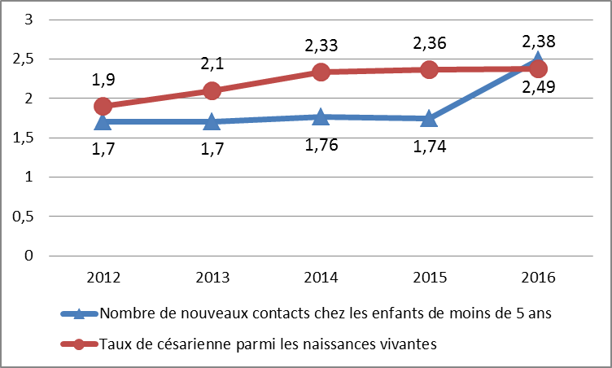
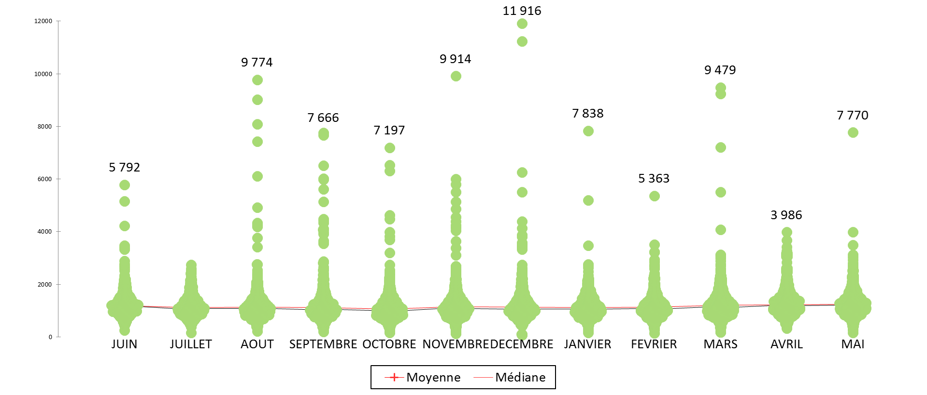
Politique de gratuité des soins : quelques résultats
Utilisations des services
Coûts de mise en œuvre
  Prestations : 2 milliards par mois
  Activités de soutien : < 6% du coût total
Taux effectivité (ONG Help)
Coûts moyens enfants CSPS

Slide 12
Politique de gratuité des soins : forces
Séparation de fonctions
  Prestataires : offre du panier
  DES : conception et gestion du risque financier
  ONG : contrôle effectivité
  MINEFID/DAF : paiement des factures, certification
Stratégie de « learning by doing »
  Flexibilité dans l’application
  Directives de corrections des insuffisances
Adhésion des acteurs et populations
  Politique bien accueillie par la population
  Fort engagement des autorités
Effectivité de la gratuité des soins
  Sauf les médicaments (72%) les autres biens et services sont à plus de 95% d’effectivité
  Régularité des fonds

Slide 13
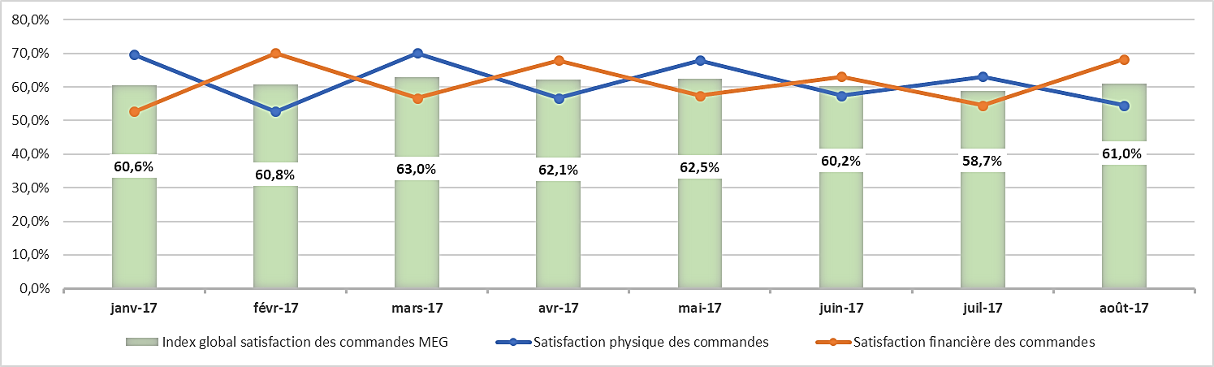
Politique de gratuité des soins : principales difficultés
Irrégularités
  Rackettage
  Vente parallèle de médicaments
  Insuffisance de communication
Faible disponibilité des médicaments : ISC = 60%
Organisation des soins
  Longue file d’attente
  Conflits entre agents populations
  Faible communication
Motivation des agents de santé
  Question de l’harmonisation et de l’amélioration des ristournes
  Question de répartition équitable des RH en santé

Slide 14
Politique de gratuité des soins : questions et perspectives
Gestion performante des FS
  Compte d’exploitation
L’achat des soins
  Mise en place d’un modèle d’Achat stratégique des services et des soins
Motivation des agents de santé
  Marge brute, par exemple 30 à 50%
Assurance qualité / certification
  Catégorisation des FS

